Slide 1

স্বাগতম

Slide 2

শিক্ষক পরিচিতি
মোছাঃ আফসানা হক (৩৯)

Slide 3
পাঠ পরিচিতি
শ্রেনিঃ তৃতীয়
বিষয়ঃ প্রাথমিক বিজ্ঞান
অধ্যায়ঃ 10
পাঠঃ প্রযুক্তির সঙ্গে পরিচয়
পৃষ্ঠাঃ ১২২
সময়ঃ ৪০ মিনিট
তারিখঃ ১৭/১০/২০২৬

Slide 4
শিখনফল
৭.১.১ দৈনন্দিন জীবনে বিভিন্ন ক্ষেত্রে ব্যবহৃত প্রযুক্তি শনাক্ত করতে পারবে।

Slide 5
চোখ নেই, মুখ নেই, নেই কোন প্রাণ,
আমার ছোয়ায় বদলে যায় তোমাদের বর্তমান।
বলো তো আমি কে?

Slide 6
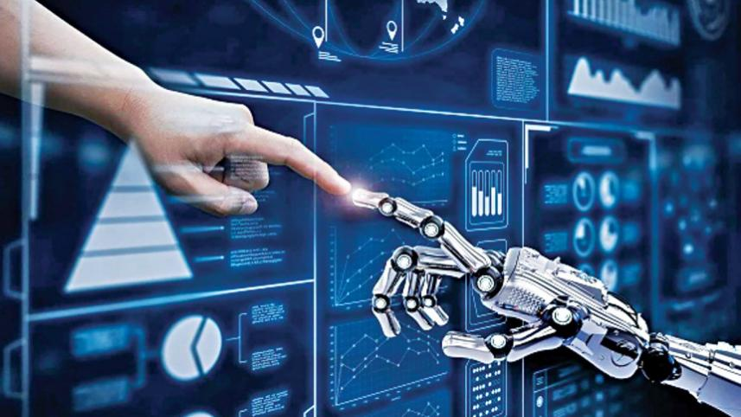
প্রযুক্তির সঙ্গে পরিচয়

Slide 7
আজকে আমরা জানবো
দৈনন্দিন জীবনে আমরা কী কী প্রযুক্তি ব্যবহার করি?

Slide 8
প্রযুক্তি কি?
প্রযুক্তি হলো কোন যন্ত্র বা কৌশল, যা আমাদের দৈনন্দিন জীবনে কাজে লাগে এবং আমাদের জীবনকে অনেক সহজ করে।

Slide 9
আমরা দৈনন্দিন জীবনে কোন কোন ক্ষেত্রে প্রযুক্তি ব্যবহার করি?
বাড়িতে প্রযুক্তি ব্যবহার করি
বিদ্যালয়ে প্রযুক্তি ব্যবহার করি
কৃষিতে প্রযুক্তি ব্যবহার করি
যাতায়াতে প্রযুক্তি ব্যবহার করি
চিকিৎসায় প্রযুক্তি ব্যবহার করি

Slide 10
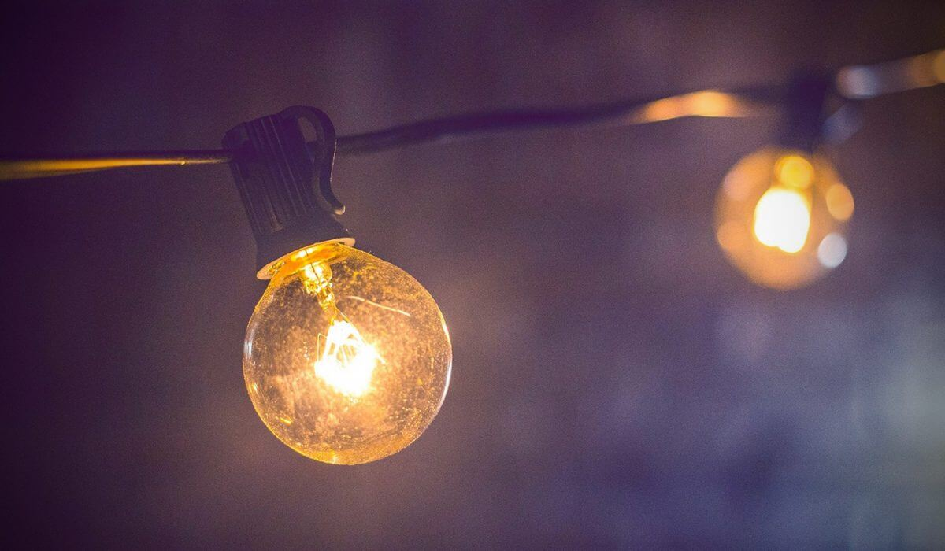
বৈদ্যুতিক বাতি
আমরা কিছু ছবি দেখি

Slide 11
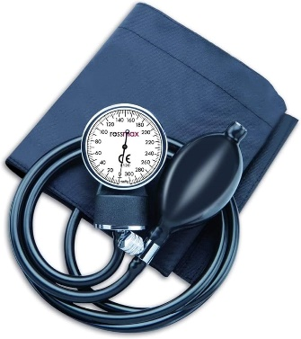
প্রেশার পরিমাপের মেশিন

Slide 12
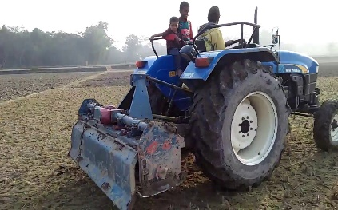
ট্রাক্টর

Slide 13
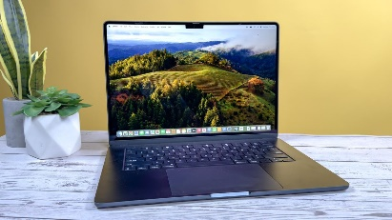
ল্যাপটপ

Slide 14
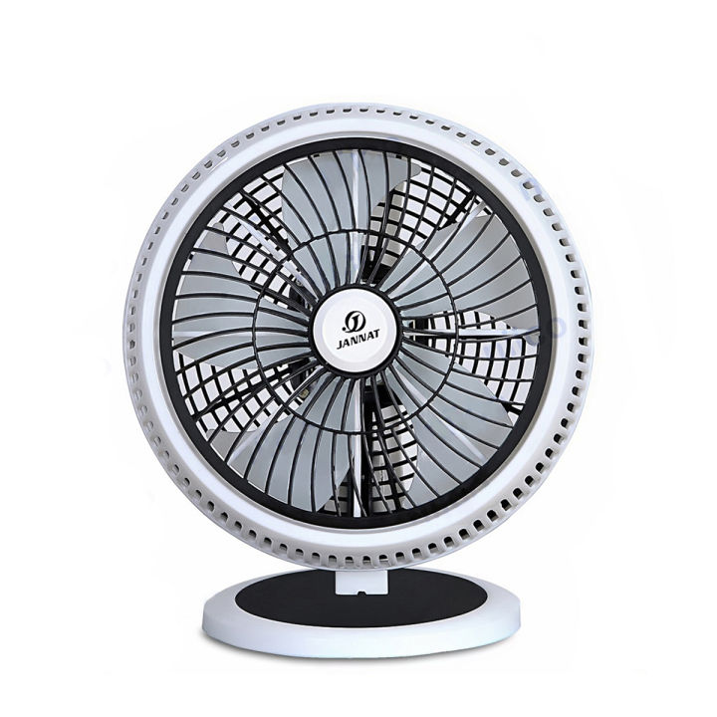
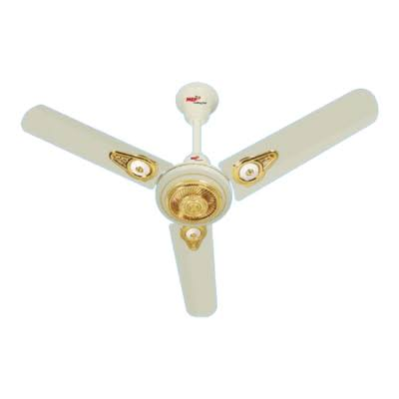
ফ্যান

Slide 15
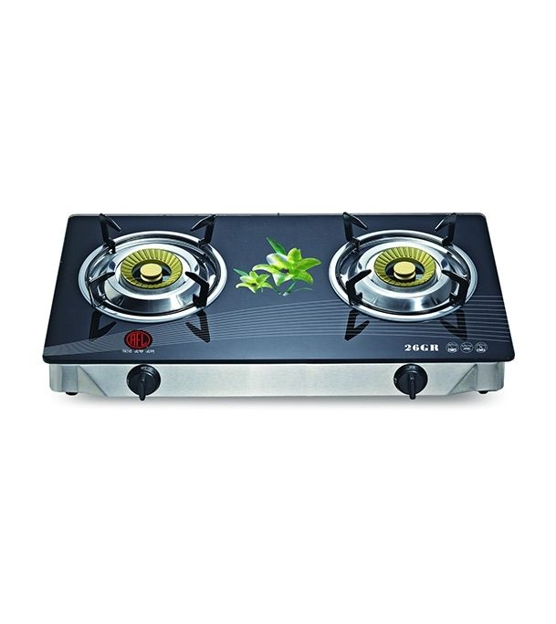
গ্যাসের চুলা

Slide 16
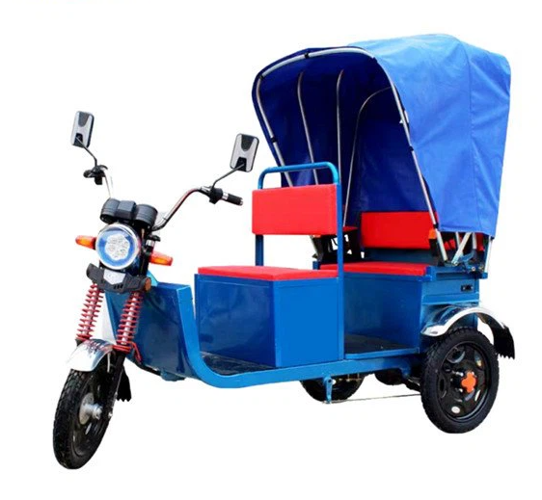
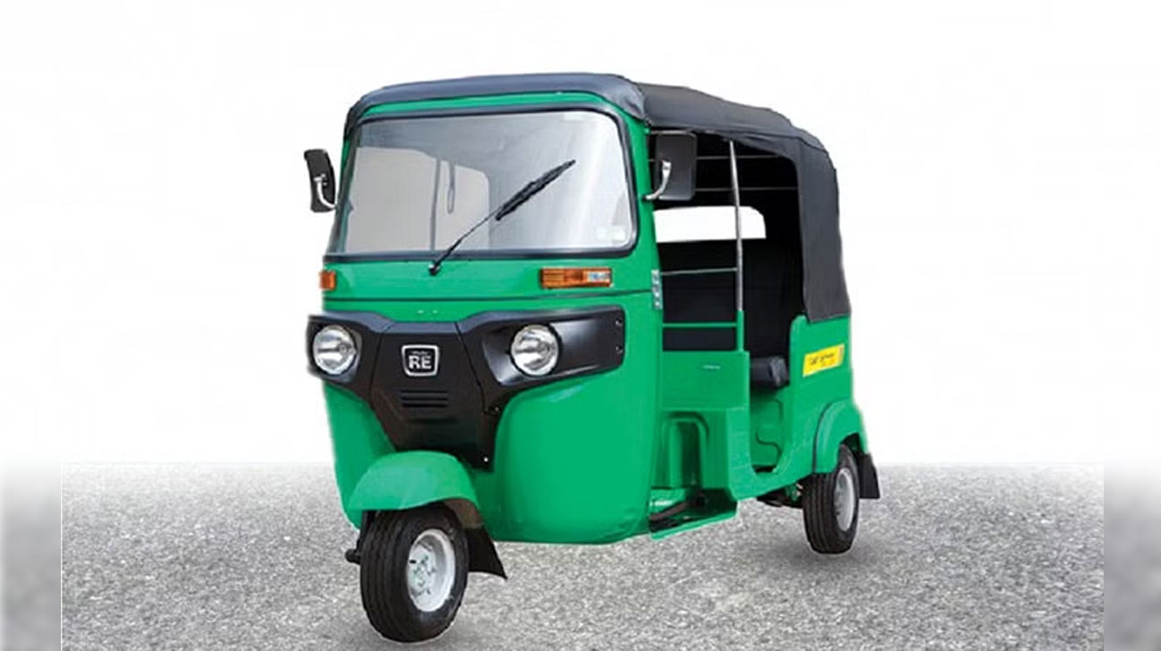

অটো রিকশা
সিএনজি

Slide 17
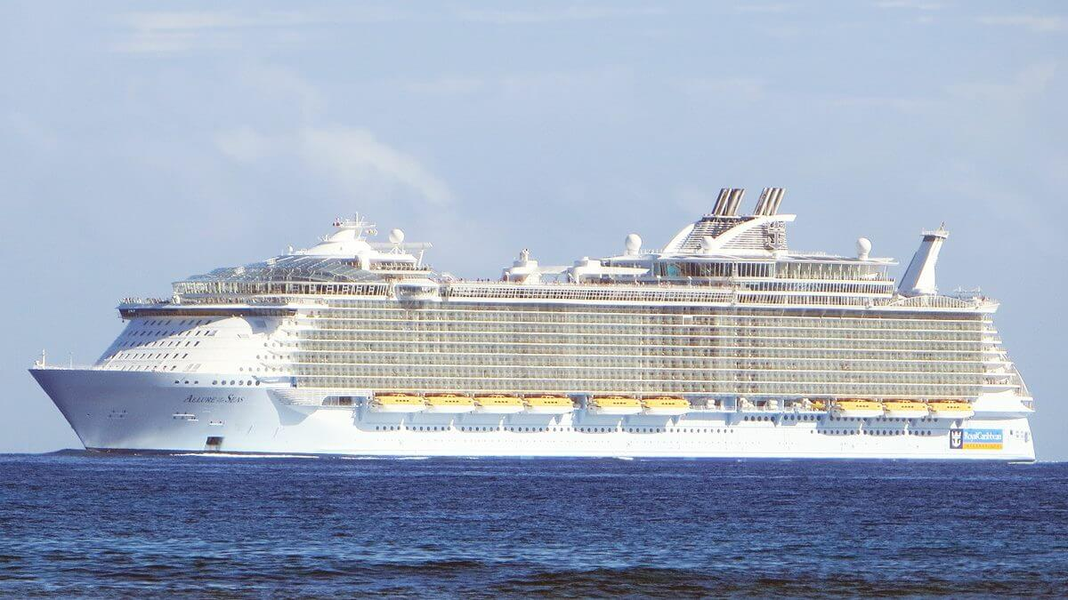
জাহাজ

Slide 18
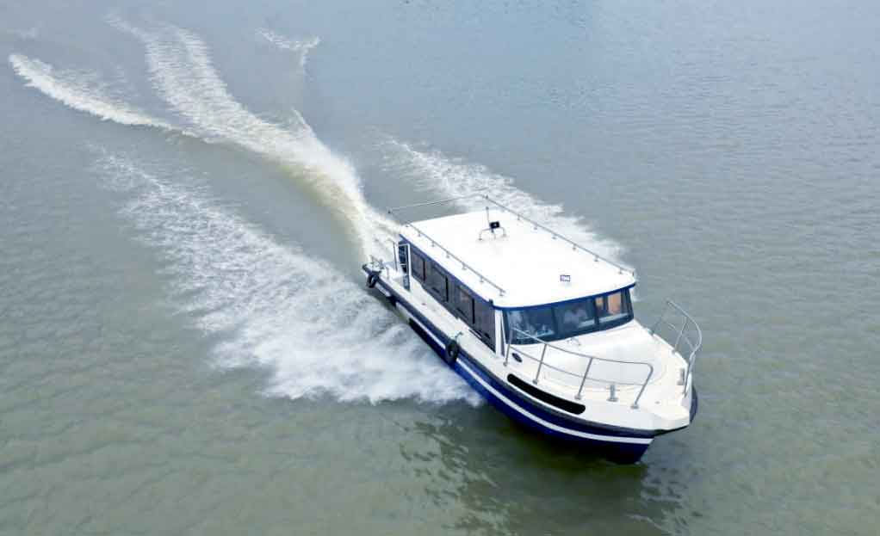
স্পিডবোট

Slide 19
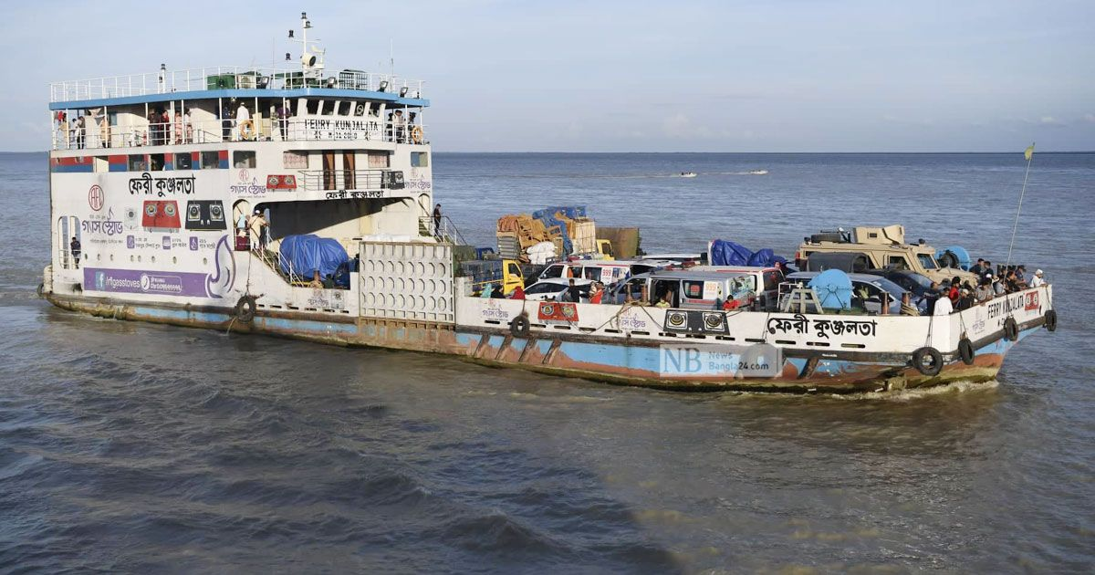
ফেরি

Slide 20
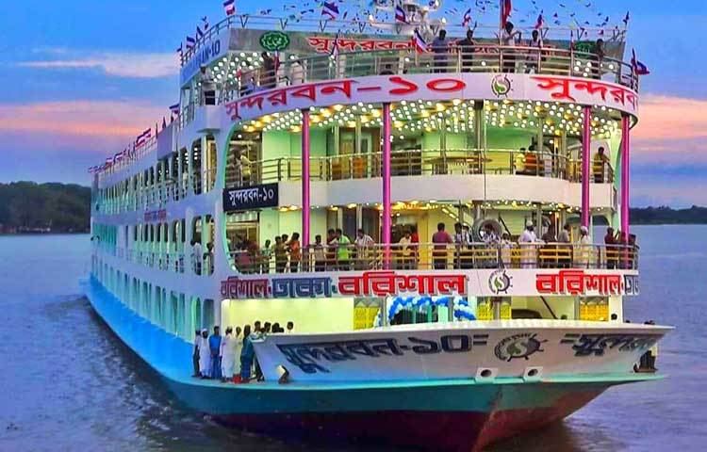
লঞ্চ

Slide 21
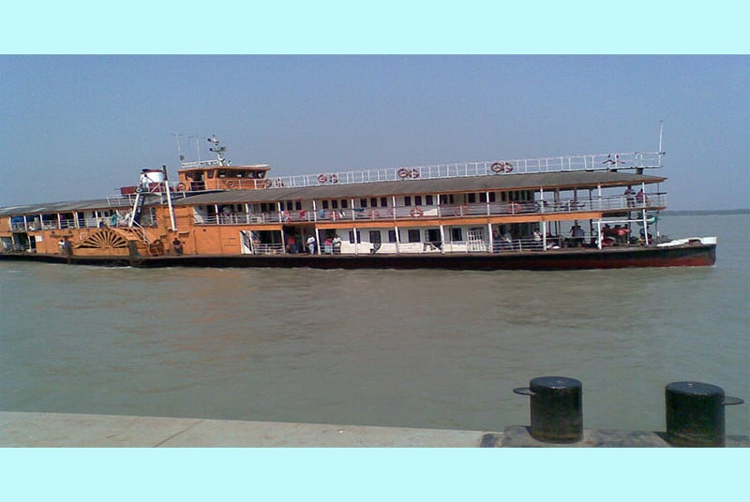
স্টিমার

Slide 22
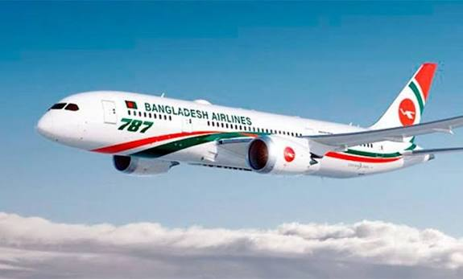
উড়োজাহাজ

Slide 23
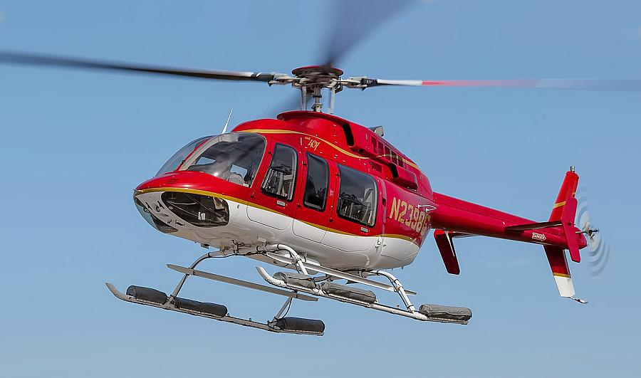
হেলিকাপ্টার

Slide 24
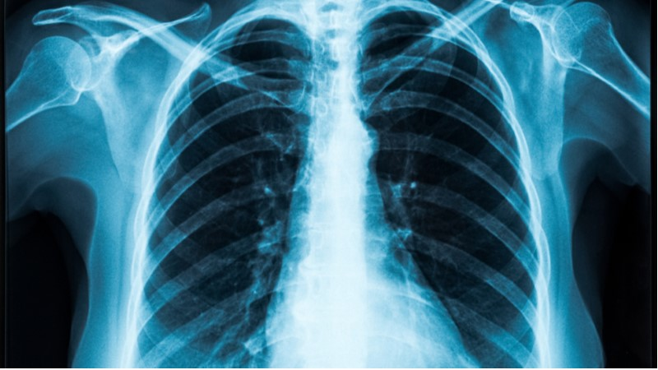
এক্স-রে

Slide 25
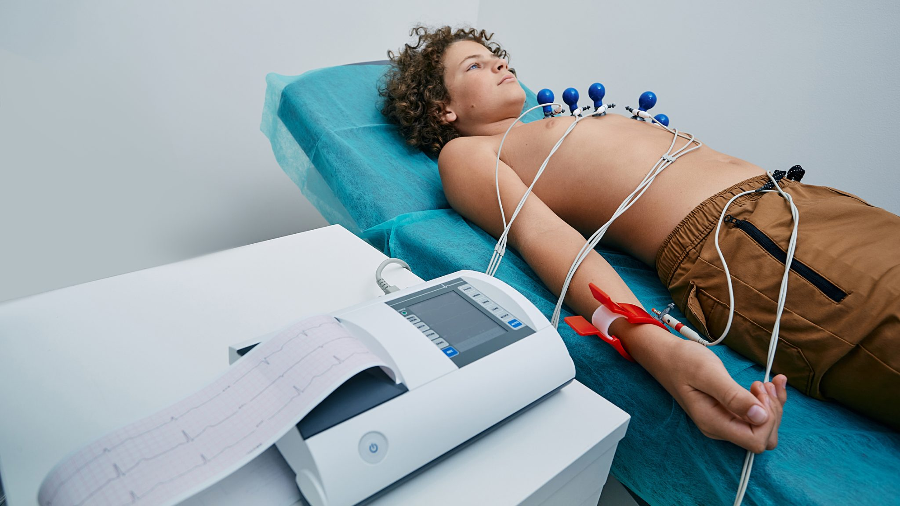
ইসিজি

Slide 26
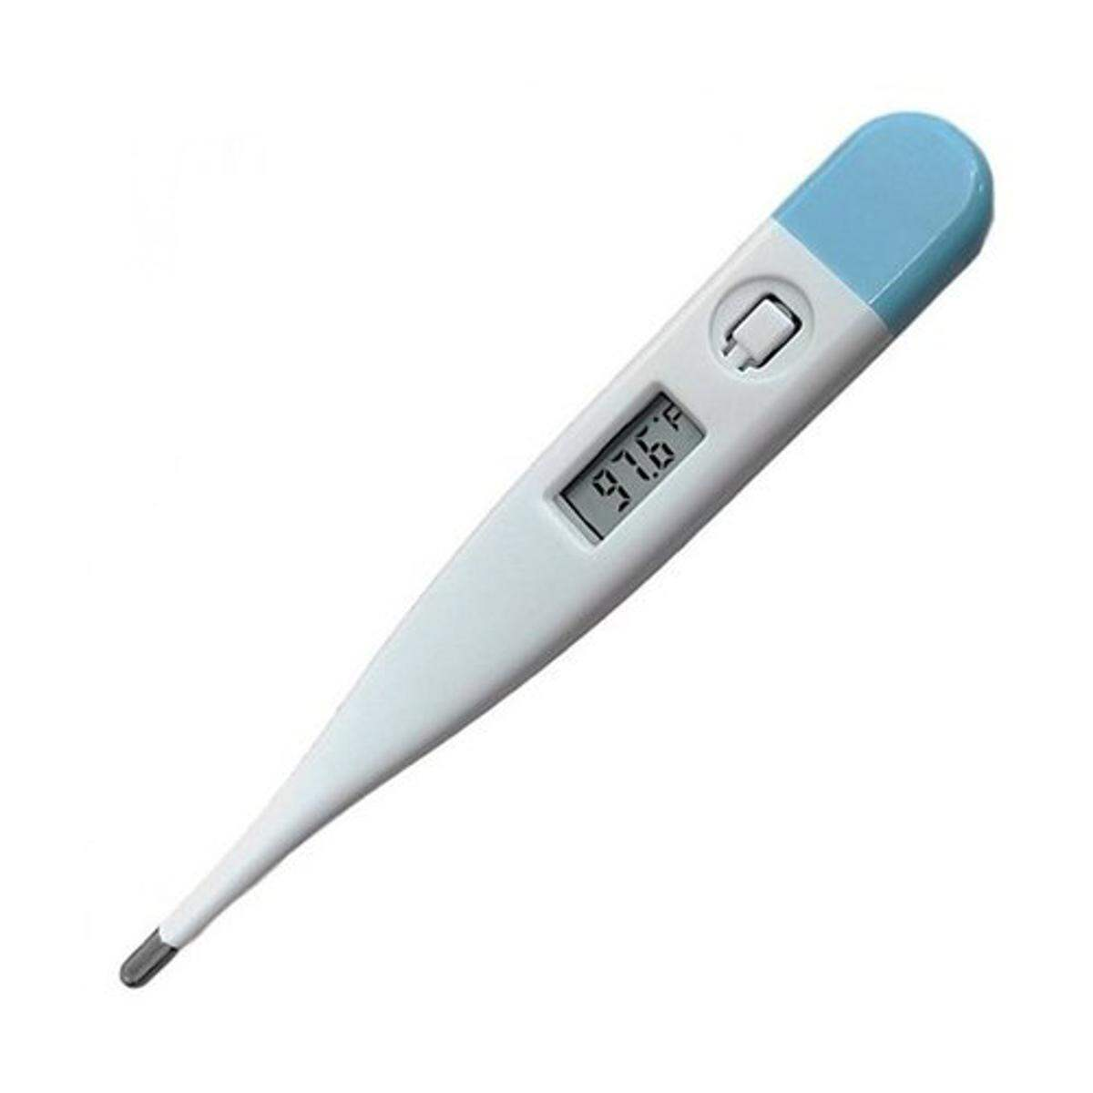
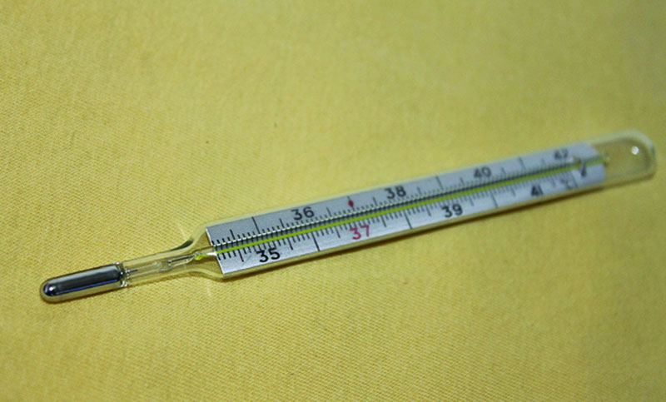
থার্মোমিটার

Slide 27
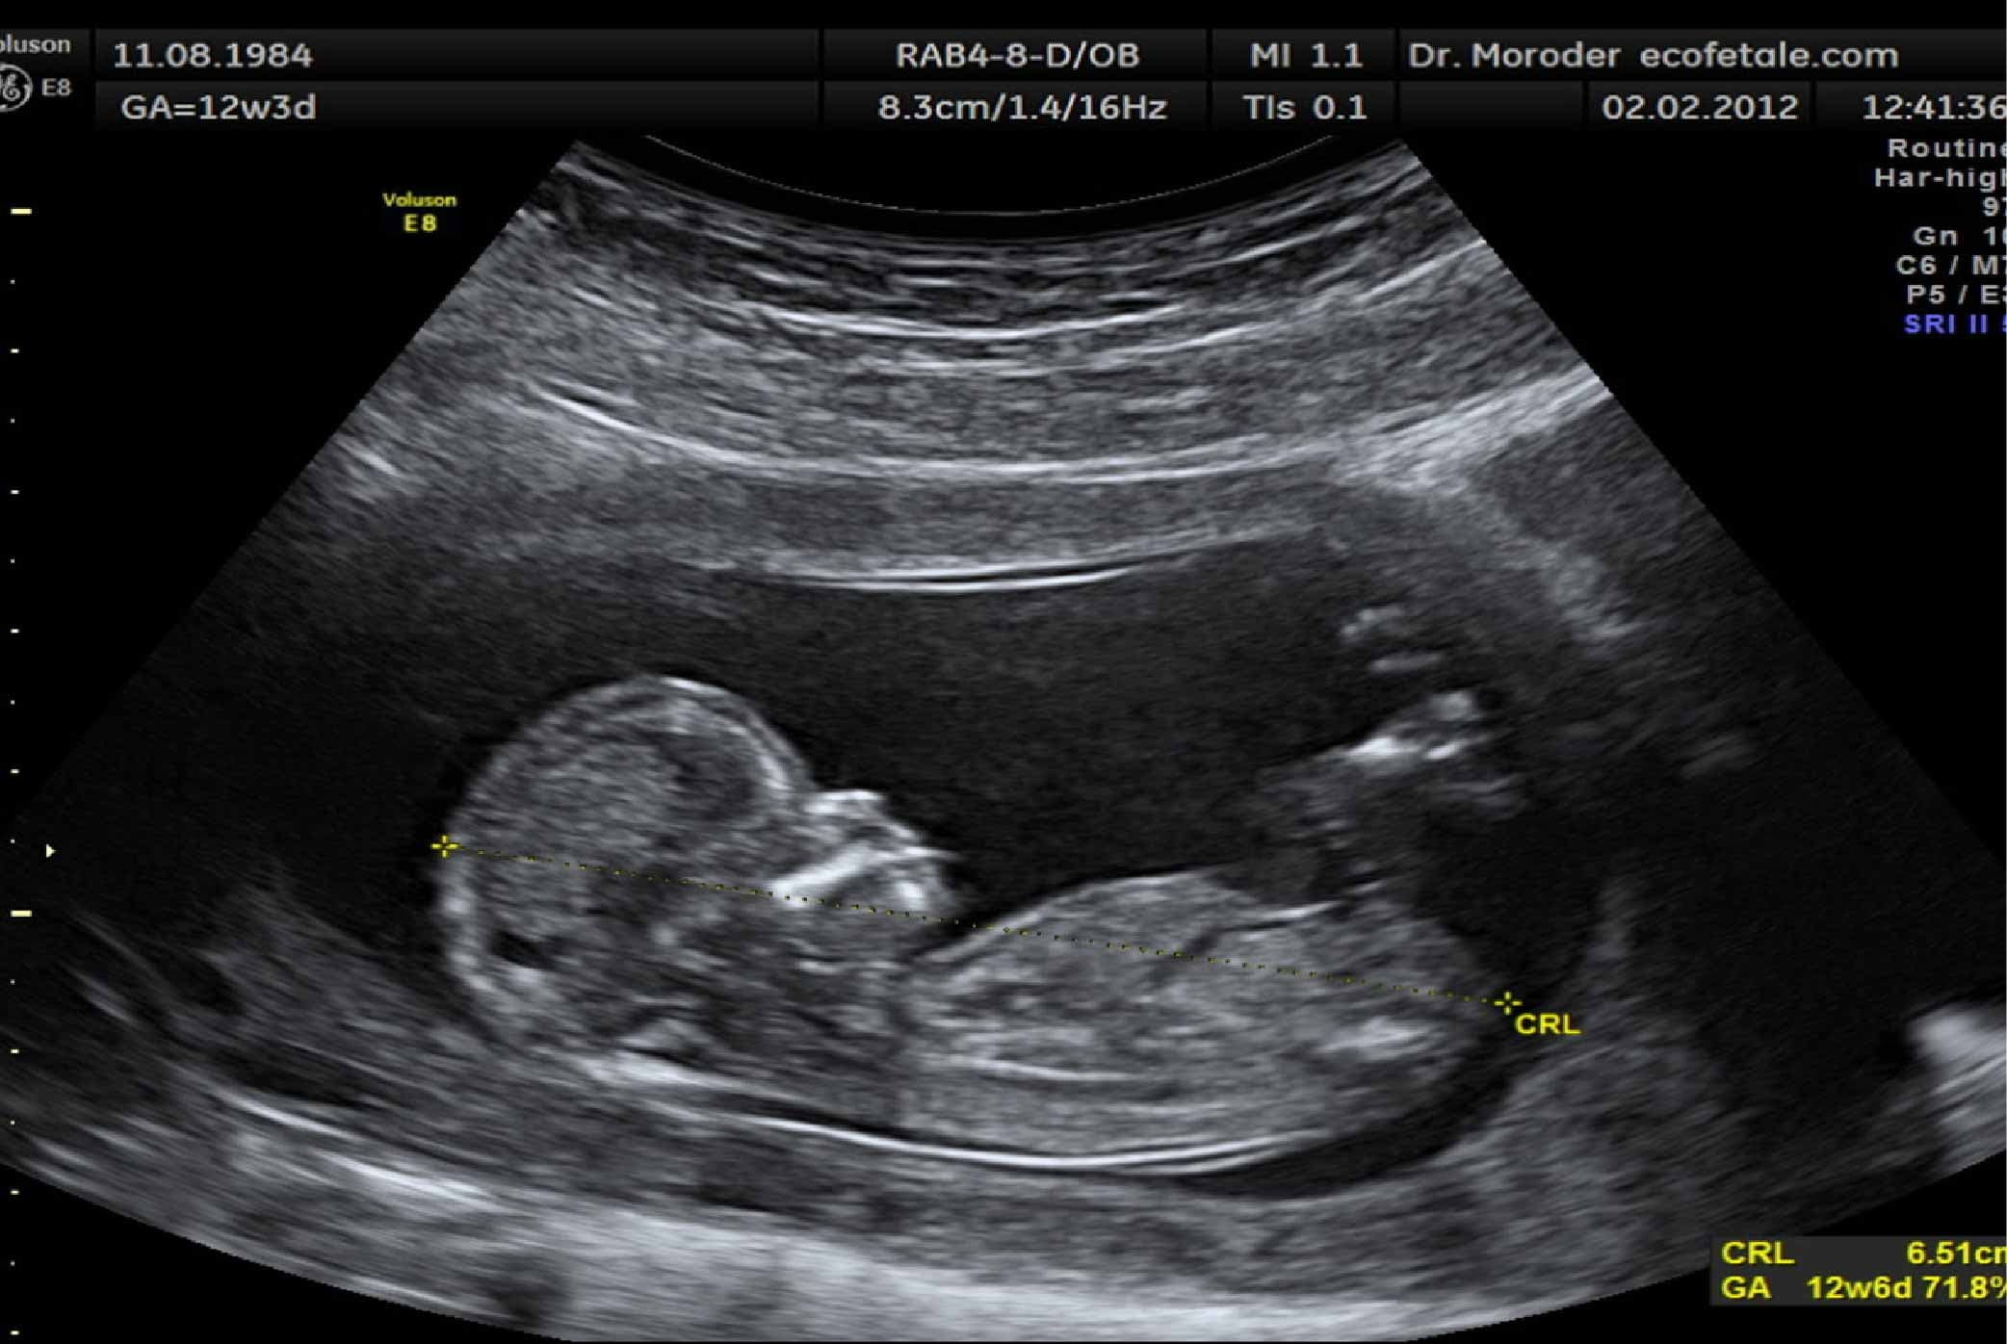
আল্ট্রাসনোগ্রাফি

Slide 28
একটু চিন্তা করে ছকটি পূরন করি
প্রযুক্তি ব্যবহারের ক্ষেত্র | প্রযুক্তির ধরণ | কীভাবে ব্যবহার করি
বাড়িতে | মোবাইল ফোন | যোগাযোগে
বিদ্যালয়ে
কৃষিতে
যাতায়াতে
চিকিৎসায়

Slide 29
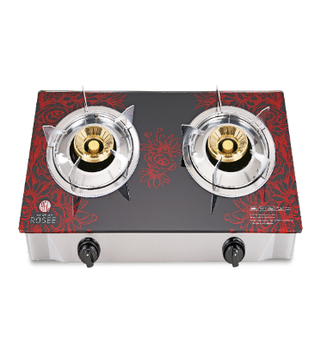
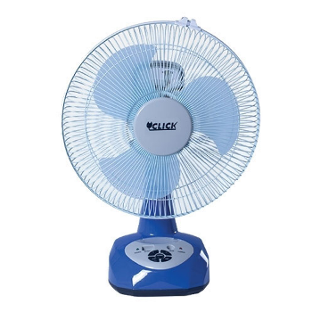
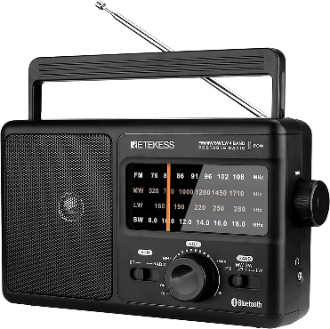
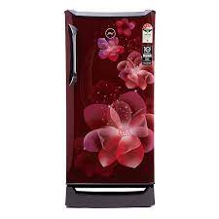
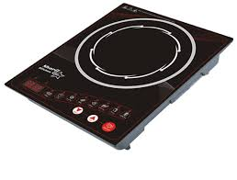
আমাদের জীবনে প্রযুক্তি
গ্যাসের চুলা
বাসাবাড়িতে প্রযুক্তি
ফ্যান
রেডিও
ম্যাজিক চুলা
ফ্রিজ

Slide 30
বই
উপকরণ
পেন্সিল/খাতা
বিদ্যালয়ে/শিক্ষাক্ষেত্রে
প্রযুক্তি
কলম
প্রজেক্টর
চক
কম্পিউটার

Slide 31
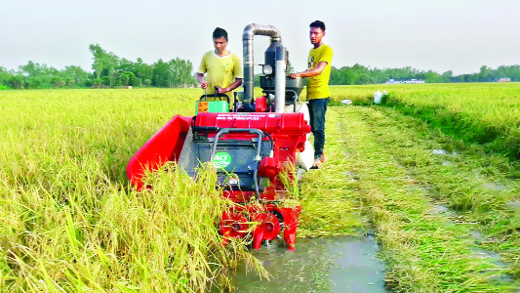
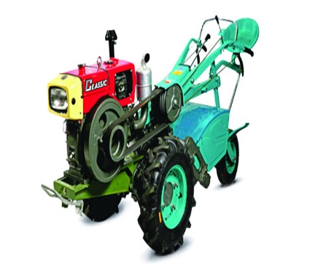
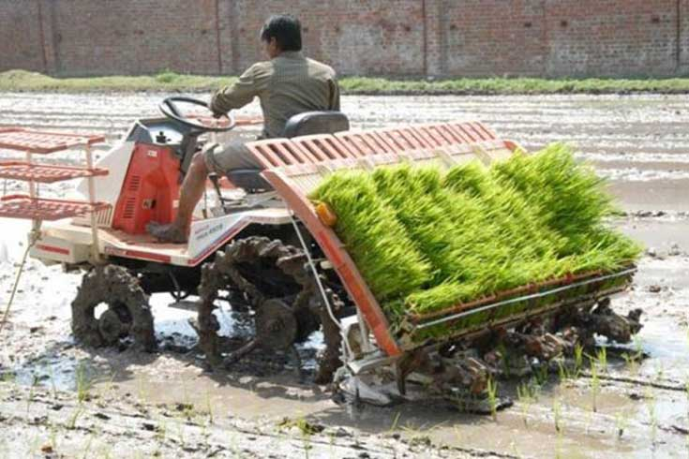
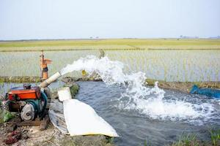


ধান মাড়াই যন্ত্র
কৃষি ক্ষেত্রে প্রযুক্তি
পাওয়ার টিলার
চারা রোপন যন্ত্র
সেচ পাম্প
উন্নতজাতের বীজ
ট্রাক্টর

Slide 32
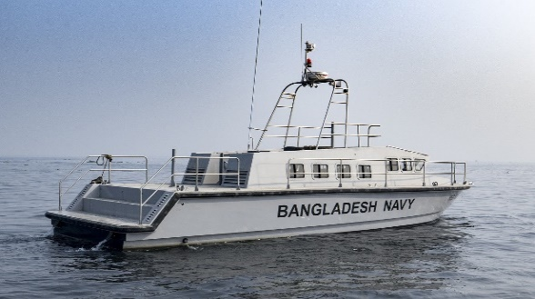
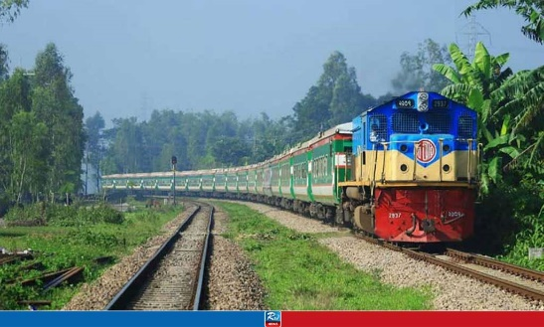
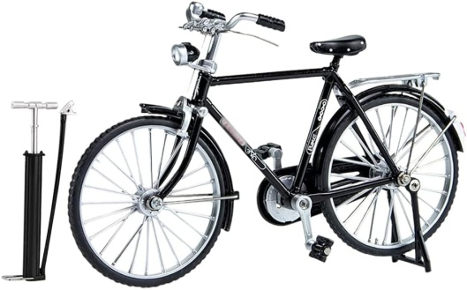
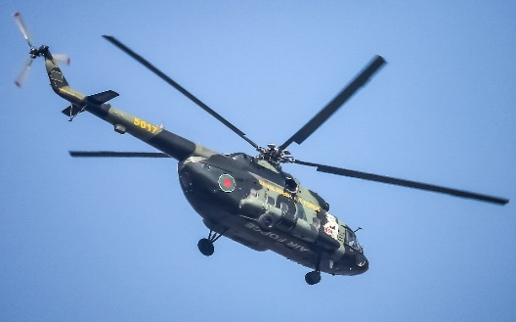
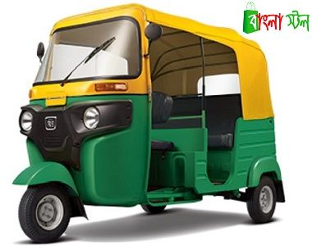
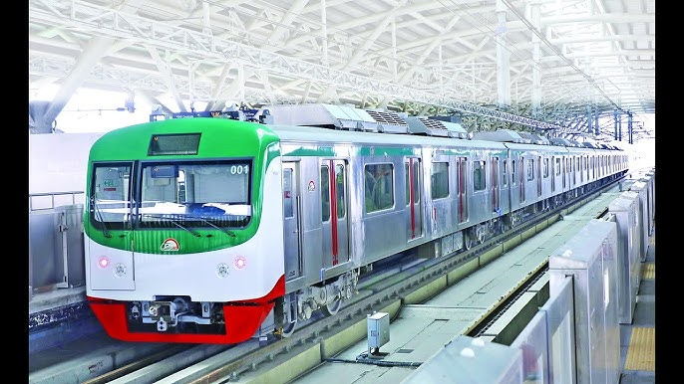
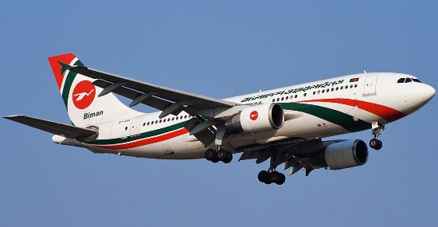
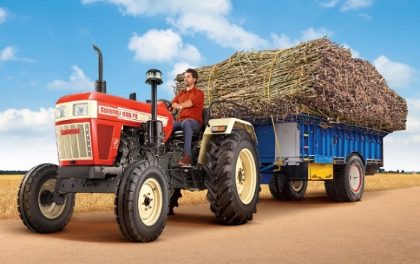
যাতায়াতে প্রযুক্তির ব্যবহার
ট্রেন
সাইকেল
হেলিকাপ্টার
স্পিডবোট
সিএনজি
মেট্রোরেল
ঊড়োজাহাজ
মালবাহী ট্রাক

Slide 33
চিকিৎসা ক্ষেত্রে প্রযুক্তি
কম্পিউটার
অনুবীক্ষন যন্ত্র
থার্মোমিটার
প্রতিষেধক সিরিজ
প্রেসার মাপার যন্ত্র
লেজার রশ্মি

Slide 34

পাঠ্যবইয়ের ১২৪ এবং ১২৫ পৃষ্ঠা বের করে পড়ি

Slide 35
চোখ নেই, মুখ নেই, নেই কোন প্রাণ,
আমার ছোয়ায় বদলে যায় তোমাদের বর্তমান।
বলতো আমি কে?
আমি প্রযুক্তি

Slide 36
(১) চিকিৎসা ক্ষেত্রে ব্যবহার হয় এমন দুইটি প্রযুক্তির নাম বলো।
(২) যাতায়াতে ব্যবহার হয় এমন দুটি প্রযুক্তি নাম বলো।
উত্তরঃ এক্স-রে, থার্মোমিটার
উত্তরঃ ট্রেন, সাইকেল।

Slide 37
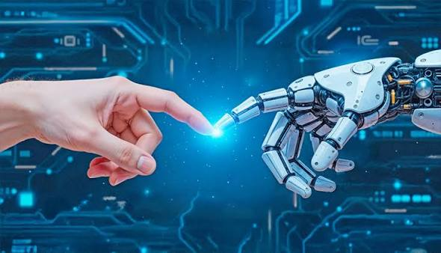
ধন্যবাদ

